Slide 1

AOP
王伟

Slide 2
AOP的概念和实现
JFinal对AOP的支持

Slide 3
AOP(面向切面编程)的概念
AOP(Aspect-Oriented Programming)
  面向切面编程
  是对传统OOP的补充
  不是取代OOP，经常与OOP一起使用
横切关注点
  跨越应用程序多个模块的功能和需求
  在企业应用里非常普遍
  典型例子包括日志、验证、事务管理

Slide 4
案例分析
需求:
  在用户登录后，对用户、登录时间进行日志记录
思考：
  如果注册后，也需要日志记录呢？
问题：
  主业务逻辑附带了额外的职责
  非对象本身职责的相关动作混入对象

Slide 5
代理模式：静态代理
静态代理的实现:
  代理对象与被代理对象必须实现同一个接口，在代理对象中实现日志功能
缺点：
  代理对象的一个接口只服务于一种类型的对象
  如果要代理的方法很多，要为每种方法进行代理
  静态代理在程序规模稍大时无法胜任

Slide 6
代理模式：动态代理
JDK1.3之后加入了实现动态代理的API
  InvocationHandler接口
  关键：使用Proxy.newProxyInstance()静态方法建立一个代理对象(建立代理对象必须告知要代理的接口)
  操作代理对象时会执行invoke()方法

Slide 7
AOP的概念和实现
JFinal对AOP的支持

Slide 8
传统AOP
传统 AOP 实现需要引入大量繁杂而多余的概念，例 如：Aspect、Advice、Joinpoint、Poincut
传统 AOP 不但学习成本高，开发效率极低，开发体验差

Slide 9
极速AOP
JFinal 采用极速化的 AOP 设计，仅有三个概念：Interceptor、Before、Clear
JFinal支持全局、 Routes、类、方法级别的拦截器
拦截器各级别执行的次序依次为：Global、Routes、Class、Method，如果同级中有多个拦截器，那么同级中的执行次序是：配置在前面的先执行

Slide 10
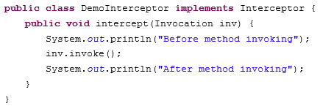
Interceptor
Interceptor 可以对方法进行拦截，并提供机会在方法的前后添加切面代码，实现 AOP 的核心目标。
Interceptor 是全局共享的，所以如果要在其中使用属性需要保证其属性是线程安全的

Slide 11
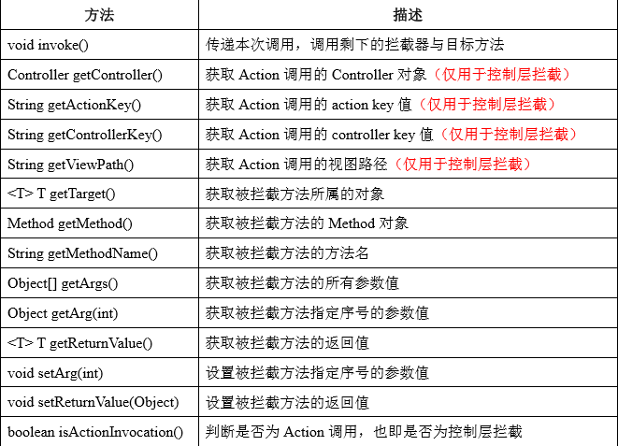
Interceptor
其中Invocation 作为 Interceptor 接口 intercept 方法中的唯一参数，提供了很多便利的方法在拦截器中使用。

Slide 12
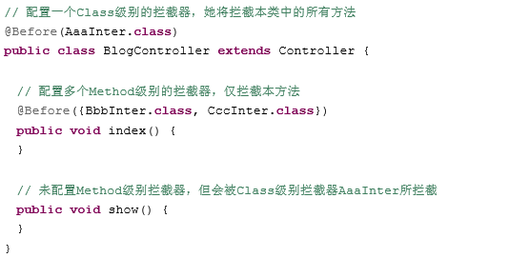
Before
Before 注解用来对拦截器进行配置，该注解可配置 Class、Method 级别的拦截器

Slide 13
Clear
Clear 注解用于清除声明在 Method 以外的拦截器，也即只能清除 Global、Class 或 Inject拦截器
Clear 用法记忆技巧：
  不带参数时清除所有拦截器
  带上参数时只清除该参数指定的拦截器
  清除操作仅作用于 Method 之外声明的拦截器

Slide 14
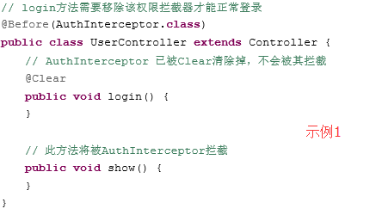
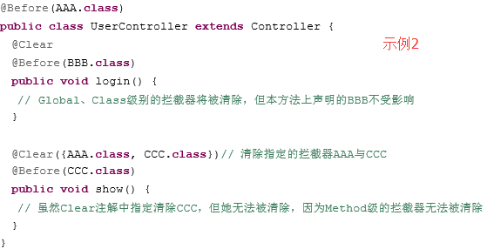
Clear示例

Slide 15
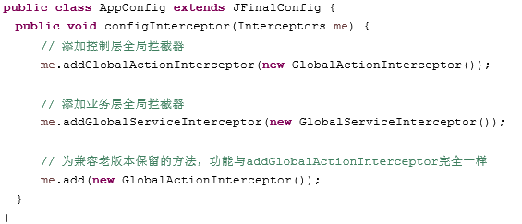
全局拦截器
全局拦截器分为控制层全局拦截器与业务层全局拦截器
全局拦截器需要在 YourJFinalConfig 配置，例如：

Slide 16
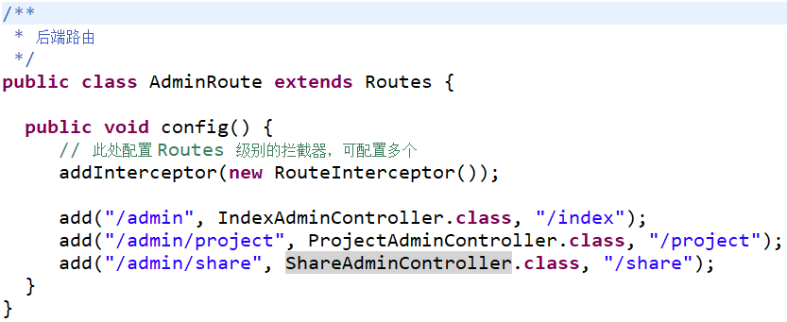
Routes级别拦截器
Routes级别拦截器是指在Routes中添加的拦截器

Slide 17
谢谢！

